Slide 1
Continuous Deployment mit GIT

Slide 2
„Continuous everything“ Dschungel
Terminologie: sehr unterschiedliche Erklärungen im Internet, unübersichtlich, hier eine Version:
Continuous build: automated build on every check-in
Continuous Integration (CI): automated testing of at least unit tests to prove integration of new code with existing code, but preferably integration tests (end-to-end).
Continuous Deployment (CD): automated deployment when code passes CI at least into a test environment, preferably into higher environments when quality is proven either via CI or by marking a lower environment as PASSED after manual testing. I.E., testing may be manual in some cases, but promoting to next environment is automatic.
Continuous Delivery: automated publication and release of the system into production. This is CD into production plus any other configuration changes like setup for A/B testing, notification to users of new features, notifying support of new version and change notes, etc.

Slide 3
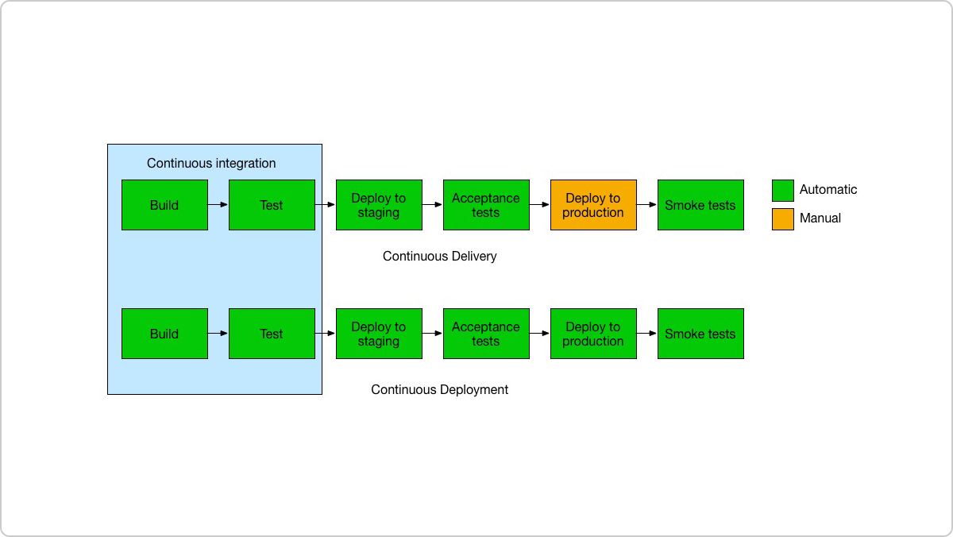
Continuous integration vs. continuous delivery vs. continuous deployment.

Slide 4
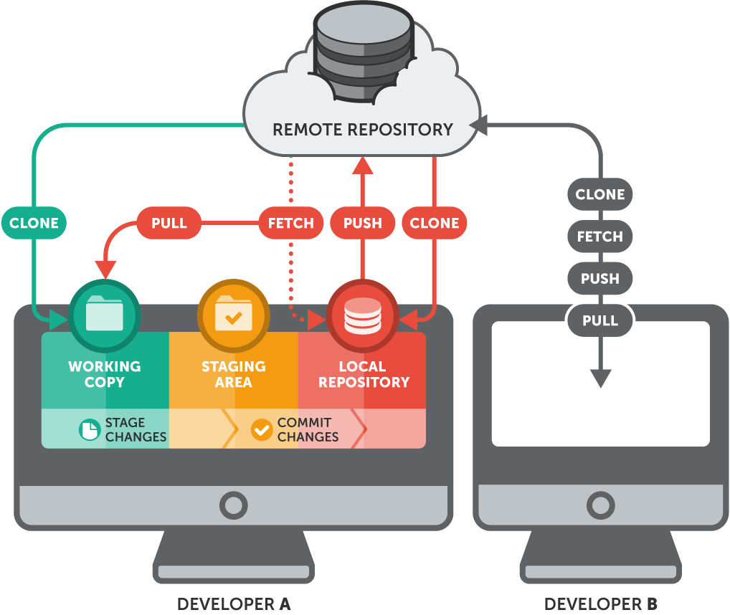
GIT Ablauf ohne Autodeploy

Slide 5
Überblick „Autodeploy“ mit GIT
Web hosting / Application
IE Benutzer1
Firefox Benutzer2
usw.
Bei jedem commit /push (neue Version von Git Repository) wird automatisch die Zielapplikation auch erneuert.
Bitbucket Repository
Josef (git client)
Peter (git client)
Robert (git client)

Slide 6
Beispiel1: Statische Seite hosten auf Bitbucket
https://myusername.bitbucket.io
Repository muss heissen wie Benutzernamen: myusername
In root von Repository soll index.html und andere Dateien sein
JavaScript wird unterstützt, sonst keine aktiven Technologien wie PHP und Server-side scripting
Ähnliche hosting möglichkeit gibt es auch auf GitHub

Slide 7
Beispiel2: Bitbucket pipelines
CONTINUOUS INTEGRATION AND DEPLOYMENT TOOL
GIT Repository kann z.B. GIT repository automatisiert auf Amazon AWS S3(cloud hosting) und auf cloudfront integrieren
Es gibt Docker Unterstützung
Pipelines sind kostenlos (bis 50 min/Monat Build runtime), 1000 min kosten 10 USD/Monat
Pipelines wollen einsatz von Jenkins ersetzen

Slide 8
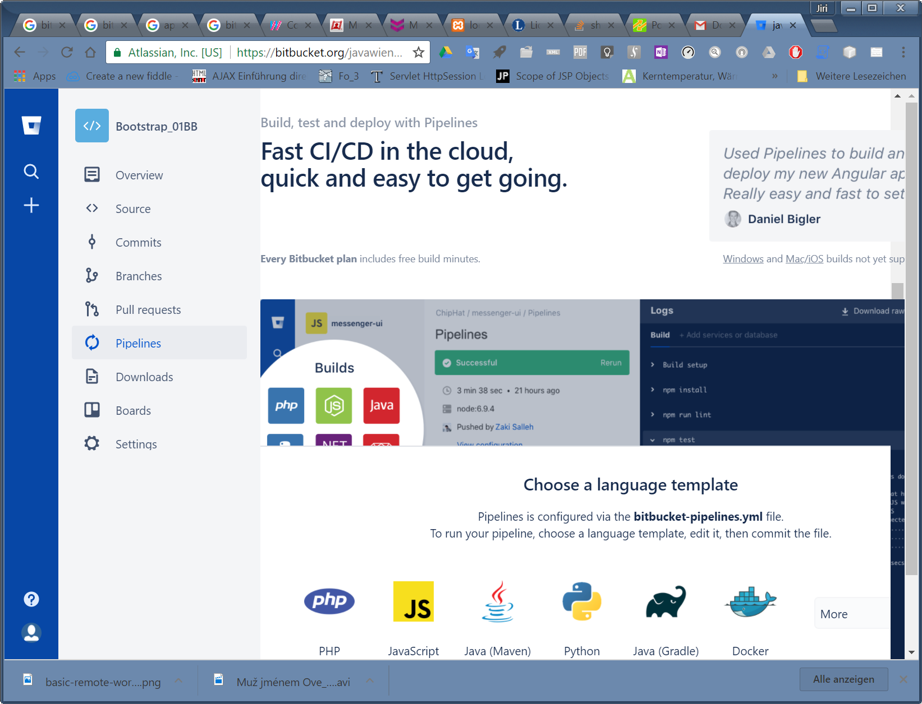
BitBucket pipelines screenshot

Slide 9
Beispiel3: Webhooks
Integriert in Bitbucket
Nach jedem commit/push wird eine frei wählbare Seite aufgerufen
Z.B. https://update.myhomepage.at/deployscript.php
Im Script wird die neueste Version zum Hoster geholt (pull) und danach die neue Version z.B. auf public_html Ordner rüberkopiert

Slide 10
Beispiel4: Jenkins
Open Source
Continuous integration Software
Server basiert, enthält extrem viele plug-ins für die integration in unterschiedlichsten Umgebungen
Sehr mächtig, sehr populär, kostenlos
„Schweizer messer“ für continuous integration
Intergrierbar in Eclipse, IntelliJ IDEA, NetBeans

Slide 11
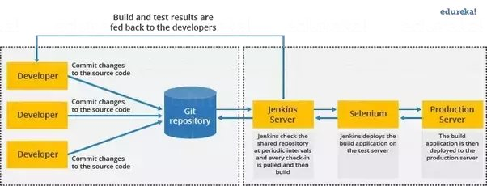
Jenkins continuous deployment

